Slide 1
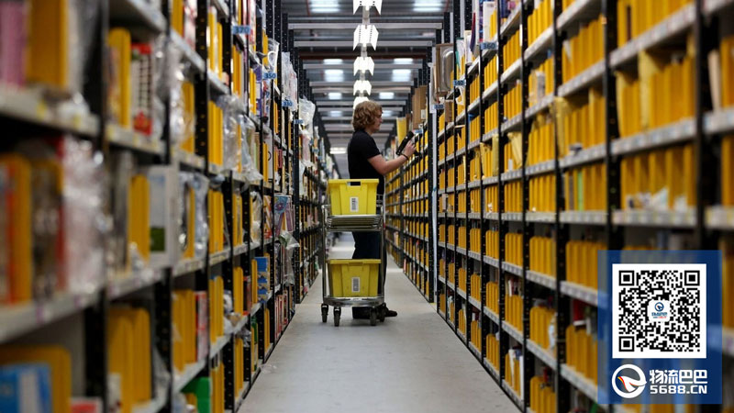
超市仓库管理系统需求分析
时间：2020年4月11日

Slide 2
CONTENTS
01
引言
05
对象-关系建模
目 录
02
06
任务概述
动态行为模型
03
User Story
07
系统流程分析
04
用例分析
08
环境规定

Slide 3
01
背景

Slide 4

超市仓库管理系统
该系统主要服务于小型超市的仓库管理工作。实现对商品的入库出库、生成报表、商品查询统计等模块一体化，使其操作方便、便于管理、提高管理效率和服务质量。
01
02
03
04
任务提出者
项目开发者
项目使用者
软件系统
软件工程韩佳桐小组
李亭沂、焦轩琦
皮志鹏、韩佳桐
小型超市管理者
与C++编程软件相配使用

Slide 5
02
任务概述

Slide 6
任务概述
目标
用户特点
假定和约束
开发一款超市仓库管理系统
小超市经营者与员工，不需要过多技术知识，会简单操作即可
经费限制：3000元
开发期限：
1个月

Slide 7
03
User Story

Slide 8
User Story列表
User Story | 故事点
作为游客，我想要登录，以便于使用该超市仓库管理系统 | 2
作为超级管理员，我想要有一个数据库来存储商品信息，以便于管理 | 1
作为超级管理员/普通管理员，我想要实现商品入库，以便于能在数据库中查询到该商品的信息 | 2
作为超级管理员/普通管理员，我想要实现商品出库，以便于了解销售情况 | 2
…… | …...

Slide 9
产品需求Product Backlog
产品BACKLOG
ID | Name | Imp | Est | How to demo | Notes
1 | 登录 | 50 | 2 | 打开主界面，输入用户名和密码，正常能够登录成功，如果账号或密码不正确提示重新登录，如果什么都不输入会提示错误 | 参考下文中“游客”的用例图和登录流程图
2 | 商品入库 | 40 | 2 | 逐个输入商品的相关信息，转到查询界面，检查到结果中有刚刚输入的信息，如果商品已经存在会提示是否要修改商品信息 | 参考下文中“普通管理员”和“超级管理员”的用例图及描述
…… |  |  |  |  | …...

Slide 10
04
用例分析

Slide 11
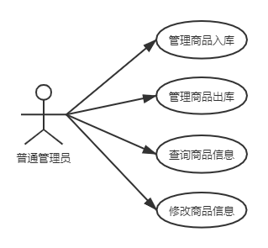

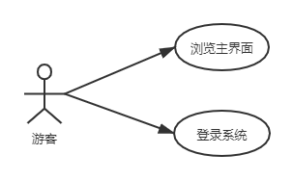
系统用例描述
01
游客
02
03
普通管理员
超级管理员

Slide 12
05
对象-关系建模

Slide 13
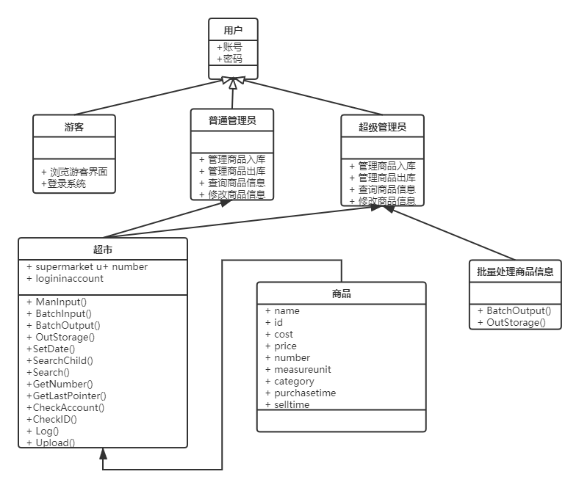
对象-关系建模

Slide 14
06
动态行为模型

Slide 15
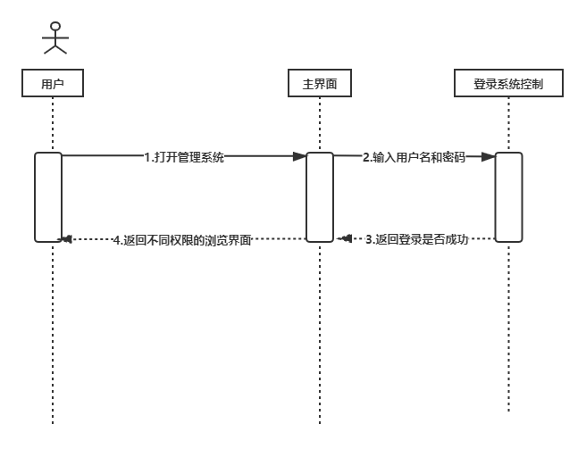
动态行为模型
01
游客工作时序图
标题内容
我们长期为客户提供专业的PPT策划设计制作等全程服务。
用户打开超市仓库管理首先默认为游客界面，输入登录账号及密码信息，提交，系统核对账号及密码，正确则登录成功进入管理员界面，否则不能登录返回默认游客界面。

Slide 16
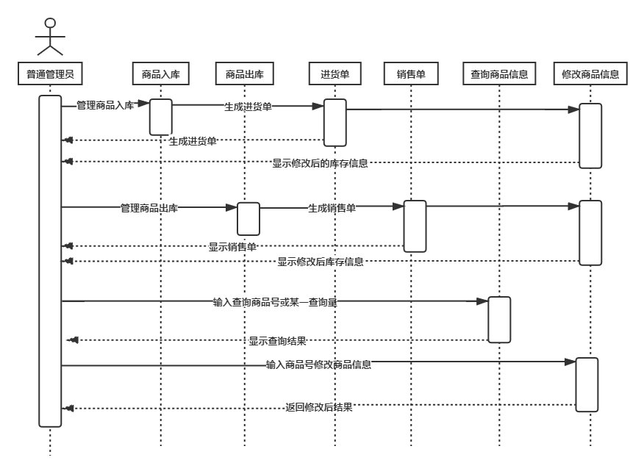
动态行为模型
02
普通员工工作时序图
标题内容
我们长期为客户提供专业的PPT策划设计制作等全程服务。
商品入库可对库存商品进行资料管理和统计，对产品的进货单进行录入管理和统计，商品出库可对库存商品进行资料管理和统计，对产品的销售单进行录入管理和统计，分类查询商品信息，修改商品信息。

Slide 17
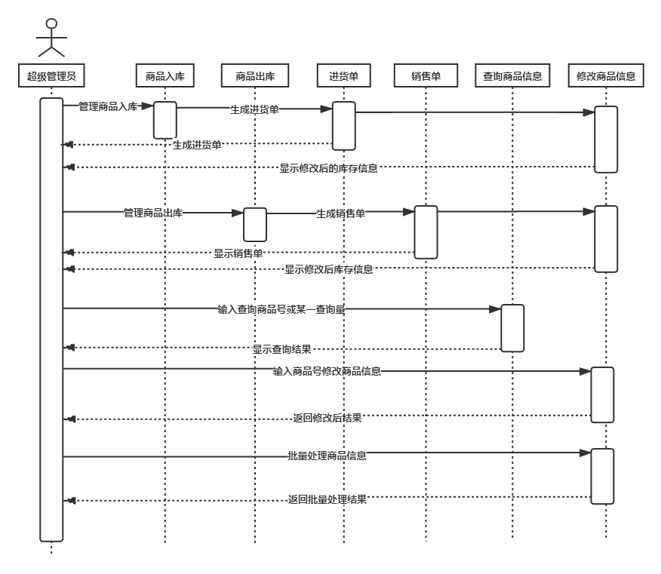
动态行为模型
03
超级管理员工作时序图
标题内容
我们长期为客户提供专业的PPT策划设计制作等全程服务。
商品入库可对库存商品进行资料管理和统计，对产品的进货单进行录入管理和统计，商品出库可对库存商品进行资料管理和统计，对产品的销售单进行录入管理和统计，分类查询商品信息，修改商品信息，批量处理商品信息

Slide 18
07
系统流程分析

Slide 19
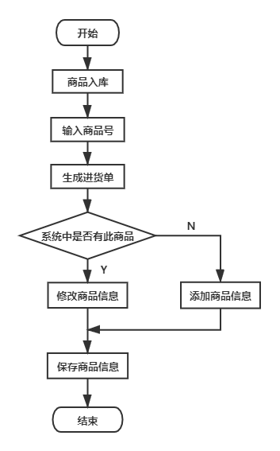
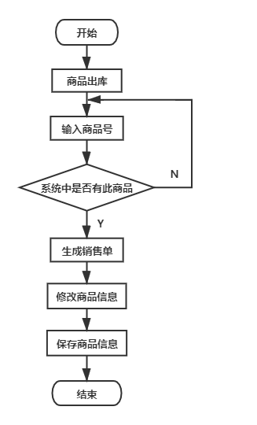
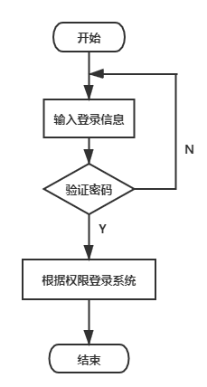
系统流程分析
登录流程
商品入库流程
商品出库流程

Slide 20
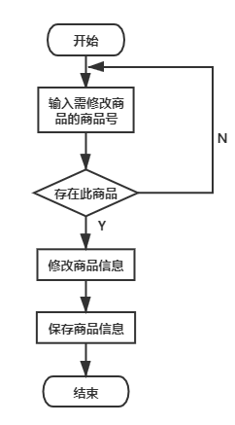
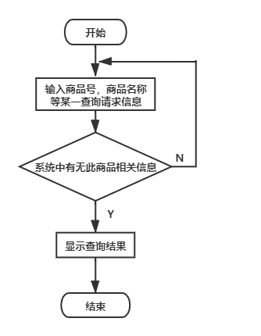
系统流程分析
查询商品信息流程
修改商品信息流程

Slide 21
系统开发及运行环境规定
环境 | 配置
CPU | Intel 双核 2.0及以上
内存 | 4G
硬盘 | 128G
操作系统 | Win10
软件 | 说明
Qt Creator4.7.2 | 系统开发平台

Slide 22
感谢您的聆听

